Slide 1
CH 8. 플로팅하기
201501226 민자원

Slide 2
matplotlib : 파이썬에서 시각화로 쓰이는 대표적인 패키지로 pyplot과 pylab을 서브 패키지로 가지고 있다.
Unit41. pyplot으로 기본 플롯 그리기
 | Pyplot | Pylab
기능 | 시각화 | 시각화 + numpy(수학 관련 패키지)
특징 | 비대화형 (간단한 정보만 입력해서 플롯이 된다.) | 대화형 (비교적 많은 정보를 입력해 플롯을 요구한다.)

Slide 3
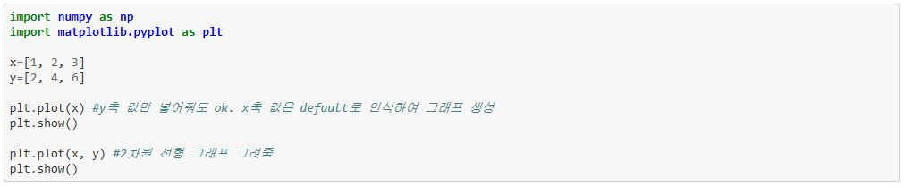
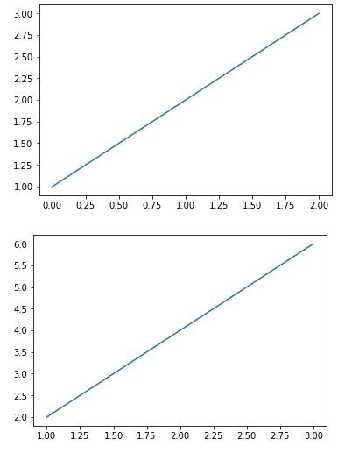
Unit41. pyplot으로 기본 플롯 그리기
1
2
1
Plot()에서 x, y데이터만 넣어주면 라이브러리의 default 값인 Line style로 지정되어 출력됨
- Y값만 넣어도 돌아가는데, x에 default값을 넣어주기 때문
2

Slide 4
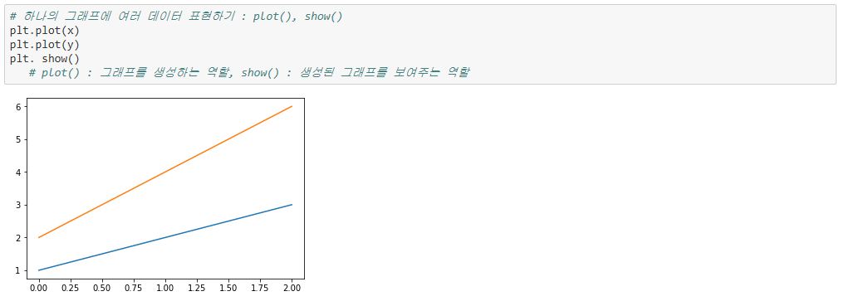
Unit41. pyplot으로 기본 플롯 그리기
Show() & plot()
파이썬 인터프리터에 플롯을 하라고 명령을 하면 파이썬은 그 명령을 가지고 실제 차트를 시각화 하는 작업을 한다.(렌더링)
이 때 show()이전의 모든 시각화 명령들을 한꺼번에 표시할 건지, 따로따로 실행할건지 파이썬은 모른다.
Interactive모드에선 자동으로 show()이전의 명령들을 한꺼번에 처리하지만 non-interactive모드에선 따로따로 처리한다.
따라서 나의 코드가 어디에서 실행될지 모른다면 show()를 시각화 명령 마지막에 써주는 것이 좋다.

Slide 5
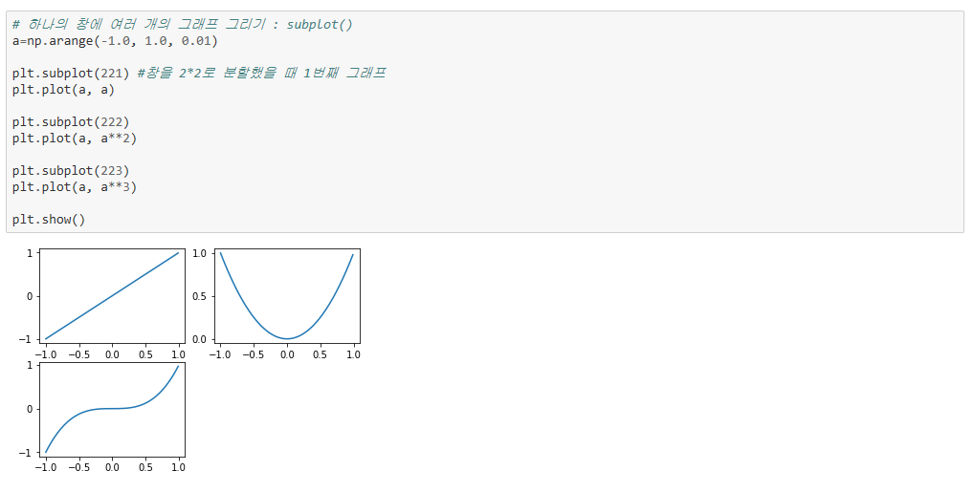
Unit41. pyplot으로 기본 플롯 그리기
? Subplot()

Slide 6
Unit43. 플롯 꾸미기, 상세하게 표현하기

Slide 7
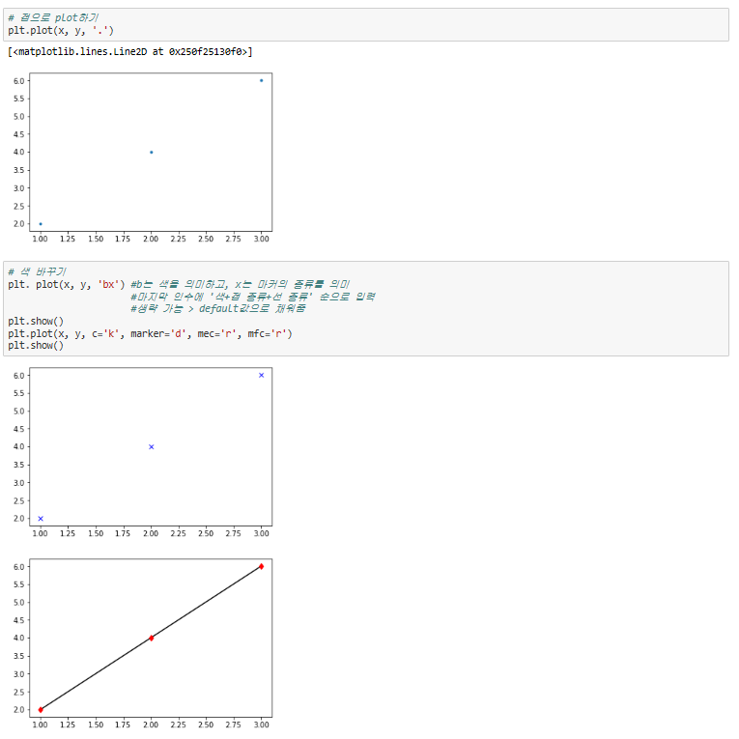
Unit43. plot 꾸미기, 상세하게 표현하기

Slide 8
Unit43. plot 꾸미기, 상세하게 표현하기
마커 속성_선 종류
Character | description
‘-’ | Solid line style
‘—’ | Dashed line style
‘-.’ | dash-dot line style
‘ : ‘ | Dottted line style
마커 속성__색 종류
Character | Color
‘b’ | Blue
‘g’ | Green
‘r’ | Red
‘c’ | Cyan
‘m’ | Magenta
‘y’ | Yellow
‘k’ | Black
‘w’ | White
마커 속성_점 종류
Character | Description
‘.’, ‘,’ | Point/pixel marker
‘o’ | Circle marker
‘v’, ‘^’, ‘<‘, ‘>’ | Triangle marker
‘1’, ‘2’, ‘3’, ‘4’ | Tri marker
‘s’ | Square marker
‘p’ | Pentagon marker
‘*’ | Star marker
‘h’, ‘H’ | Hexagon1,2 marker
‘+’ | Plust marker
‘x’ | X marker
‘D’, ‘d’ | Diamond, thin diamone marker
‘|’ | Vline marker
‘_’ | Hline marker
스타일 기본 옵션들
스타일 옵션 종류 | 정의 | 약자
Color | 선 색깔 | C
Linewidth | 선 굵기 | Lw
Linestyle | 선 스타일 | Ls
Marker | 마커 종류
Markersize | 마커 크기 | Ms
Markeredgecolor | 마커 선 색깔 | Mec
Markeredgewidth | 마커 선 굵기 | Mew
Markerfacecolor | 마커 내부 색깔 | mfc

Slide 9
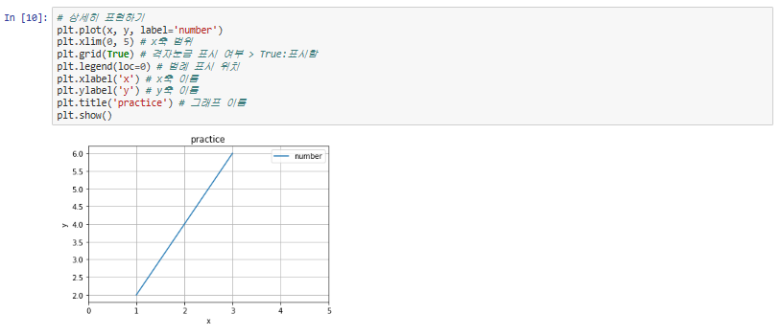
Unit43. plot 꾸미기, 상세하게 표현하기
Plot 옵션들
Plot 옵션 | 정의 | 예시
Xlim | X축 범위 | Xlim(-1, 1) # -1 ~ 1을 x축 구간으로 설정
Ylim | Y축 범위
Grid | 격자 눈금 | Grid(True) #격자 생성
Legend | ‘범례 위치’ 설정값 ‘best’ 0 ‘upper right/left’ 1 / 2 ‘lower left/right’ 3 / 4 ‘right’ 5 ‘center left/right’ 6 /7 ‘lower/upper center’ 8 / 9 ‘center’ 10 | Legend(loc=1)
Xlabel | X축 타이틀 | Xlabel(‘X’)
Ylabel | Y축 타이틀
Title | 그래프제목 | Title(‘title’)
Xticks | X축 눈금 조정 | Xticks([I for I in range(1, 10)]) #x축 눈금을 1~10으로 설정
Yticks | Y축 눈금 조정

Slide 10
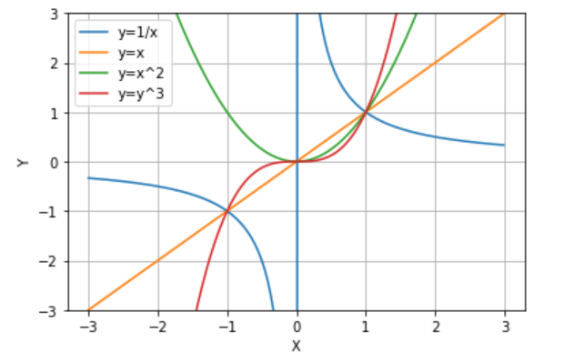
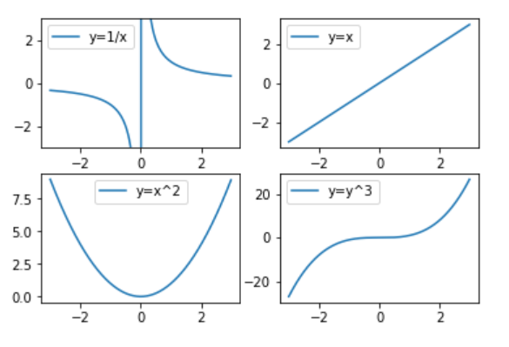
Q. 실습 1, 2 문제
문제 1.
데이터 : a=np.arrange(-3.0, 3.0, 0.01)을 이용하여 아래와 같은 그래프를 생성하라
문제 2.
데이터 : a=np.arrange(-3.0, 3.0, 0.01)와 subplot()을 이용하여 아래와 같은 그래프를 생성하라

Slide 11
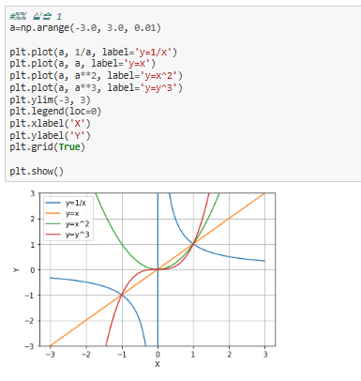
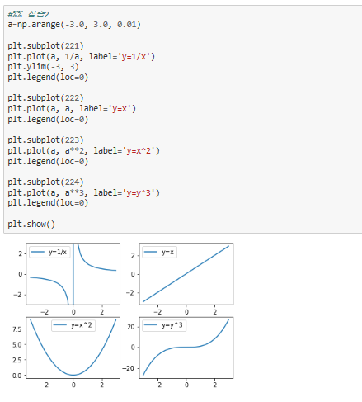
A. 실습 1, 2 답
실습 1
실습 2

Slide 12
Unit42. 다른 플롯 타입 알아보기

Slide 13
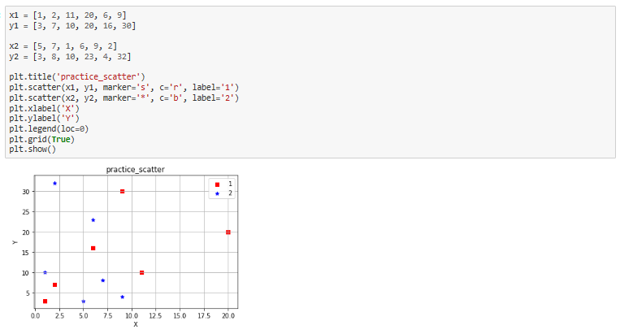
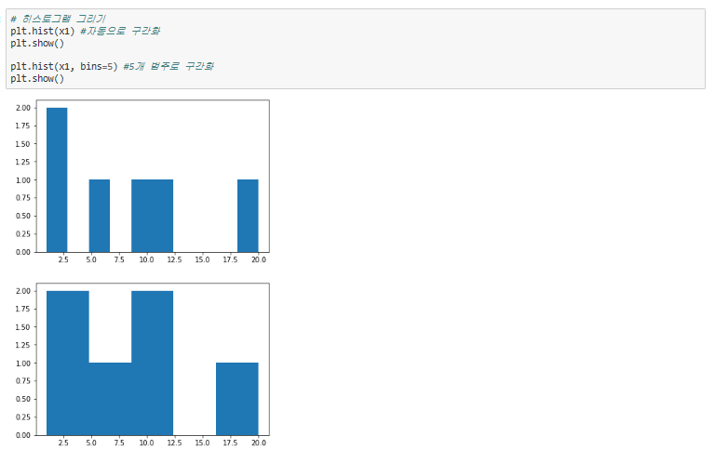
+ Scatter plot / histogram 그리기
Scatter plot
histogram

Slide 14
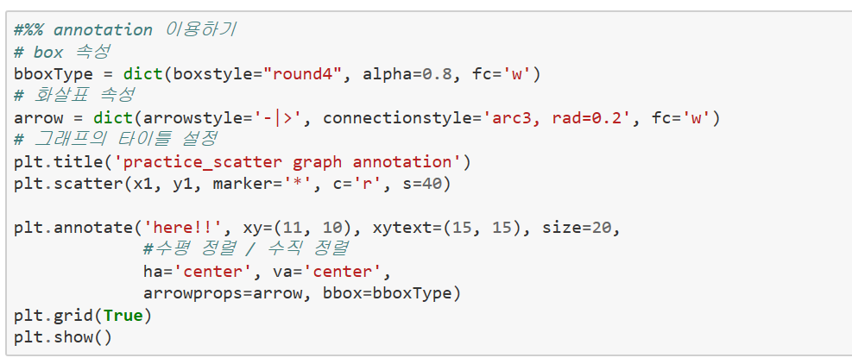
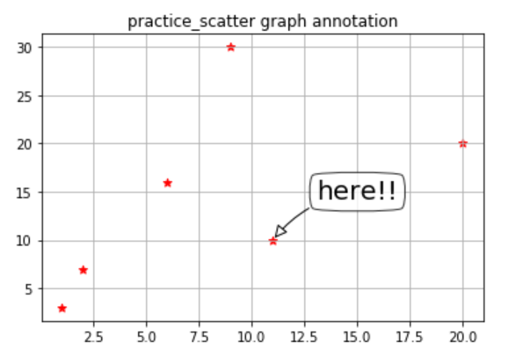
+ annotate()로 그래프에 표시하기
Show() & plot()
Xy : 표시할 데이터가 있는 곳으로 쉽게 도착점이라고 생각하자
Xytext : 텍스트 박스를 둘 위치를 지정합니다. 이 때 박스의 중앙점의 좌표를 입력하면 된다.
Ha / va : 각각 수평 / 수직 방향 정렬 속성이다.
Arrowprop : 화살표의 속성을 지정한다. Dict()함수를 이용하여 지정한다.
Bbox : 텍스트 박스의 속성을 지정한다. 마찬가지로 dict()함수로 지정한다.

Slide 15
Unit44. pandas로 플롯 그리기

Slide 16
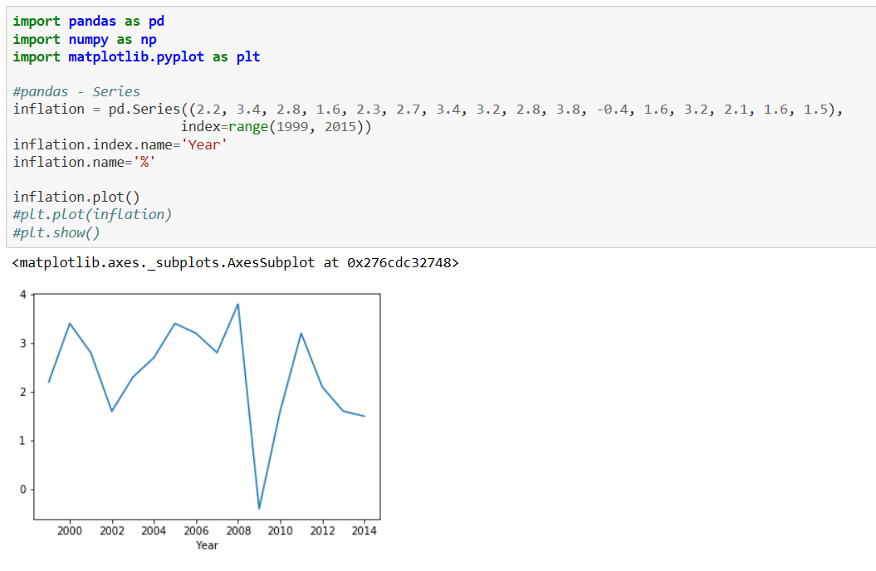
Unit44. pandas plotting

Slide 17
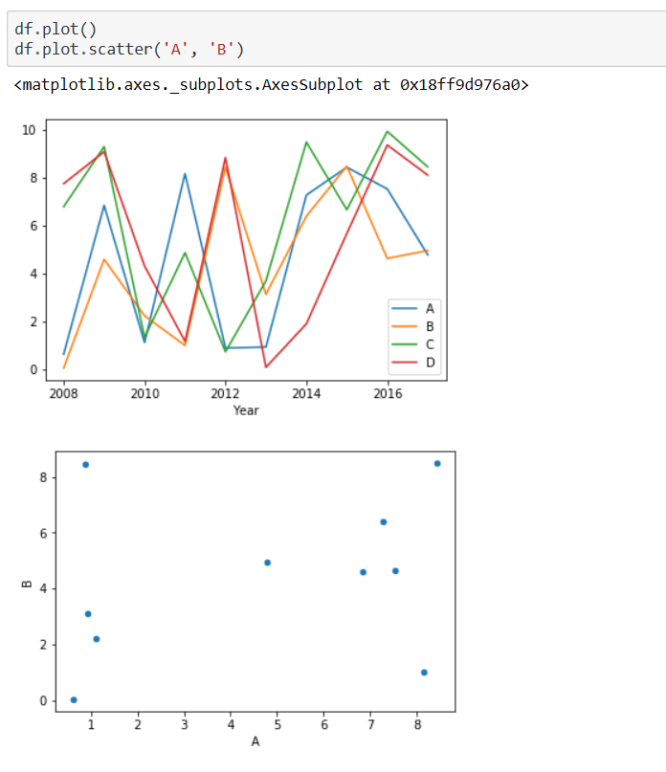
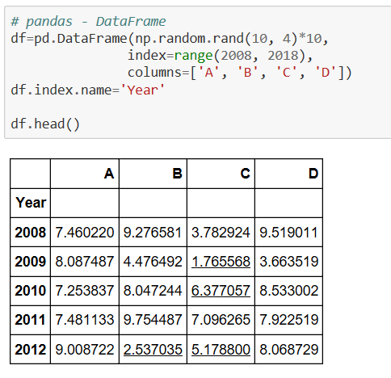
Unit44. pandas plotting

Slide 18
The End

